Slide 1
Física de partículas en ESO y Bachillerato: Construcción de cámaras de niebla y experimentación en el Aula del Futuro.
Lugar: Aula del Futuro del CP Juan de Lanuza
Dirigido a: Profesorado Secundaria y bachillerato
Impartido por: Jorge Pozuelo Muñoz, profesor del Área de Didáctica de las Ciencias Experimentales de la Facultad de Educación de Zaragoza
Coordina: Carmen Julve Tiestos-Asesoría STEAM CP Juan de Lanuza

Slide 2
Introducir a los estudiantes en la física de partículas y el modelo estándar mediante actividades experimentales adaptadas a los niveles de Secundaria y Bachillerato, en el contexto de los libros de texto y el currículo de Física y Química.
Divulgar el trabajo científico desarrollado en centros de investigación en física de partículas, y su relación con los contenidos abordados, promoviendo el interés por visitas a estas instituciones como parte de la formación.
Facilitar la construcción de una cámara de niebla con materiales sencillos, integrando conocimientos de diseño, ingeniería y tecnología desde un enfoque STEM para trabajar en la asignatura de Física y Química.

Slide 3
Y este será uno de nuestros objetivos

Slide 4
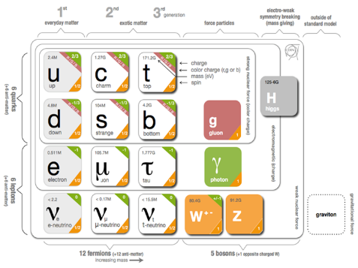
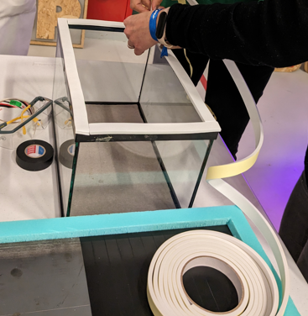
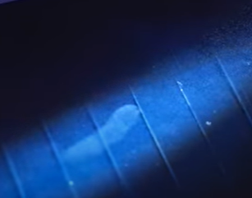
¿Qué vamos a hacer y cómo?
SESIÓN 1
Introducción al Conocimiento Didáctico del Contenido sobre la enseñanza de la física de partículas y planteamiento del problema: ¿cómo podemos demostrar que las partículas existen?
SESIÓN 2
La cámara de niebla como objeto didáctico para el diseño de situaciones de aprendizaje. física experimental, termodinámica, electromagnetismo, física de materiales e ingeniería de diseño, programación, circuitos, radiactividad, física de partículas y más.
SESIÓN 3
Observación con las cámaras de niebla, registro de vídeo/fotográfico de trazas, identificación y creación de un catálogo de partículas

Slide 5
Índice
Introducción
¿Qué sabemos de física de partículas?
¿Se trabaja la física de partículas en ESO y Bach?
3. ¿Qué podemos trabajar en el aula y cómo hacerlo?
Planteamientos para el próximo día

Slide 6
1. Introducción
1. ¿Qué habría que saber sobre física de partículas?
3. ¿Qué trabajar y cómo?
Conocimiento Científico
Conocimiento Didáctico
Conocimiento Didáctico del Contenido
Conocimiento del Contexto
2. ¿Se trabaja la física de partículas en el instituto? Y, ¿habría que trabarla?
Cuestionario Inicial
Notes:
3.- No se puede trabajar cualquier cosa ni tampoco hace un PPT para contárselo.

Slide 7
1. Introducción
¿Qué sabemos sobre física de partículas?
Cuestionario Inicial
https://forms.gle/Y9CFVMFVqeAbUVtm7
Notes:
3.- No se puede trabajar cualquier cosa ni tampoco hace un PPT para contárselo.

Slide 8
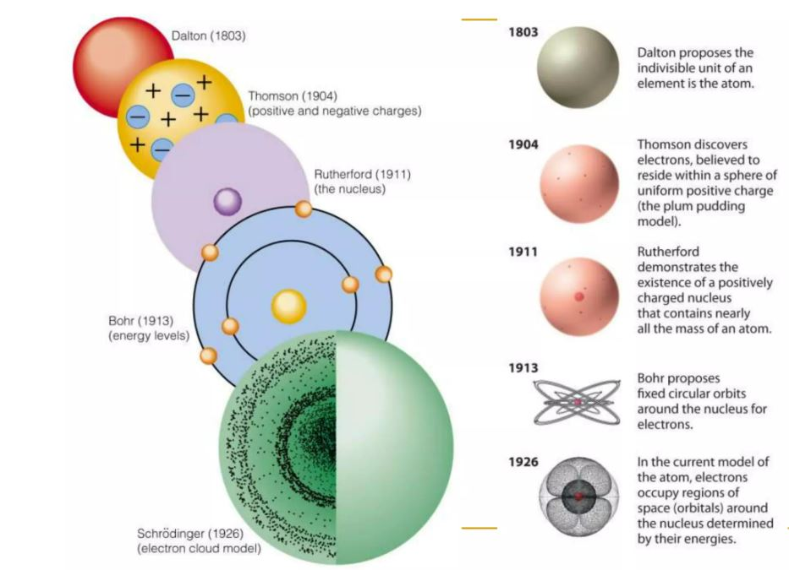
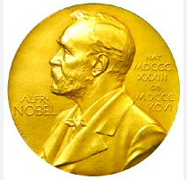
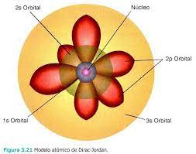
2. ¿Qué sabemos de física de partículas?
Empecemos por el principio… El modelo atómico
Dirac-Jordan (1928)

Slide 9
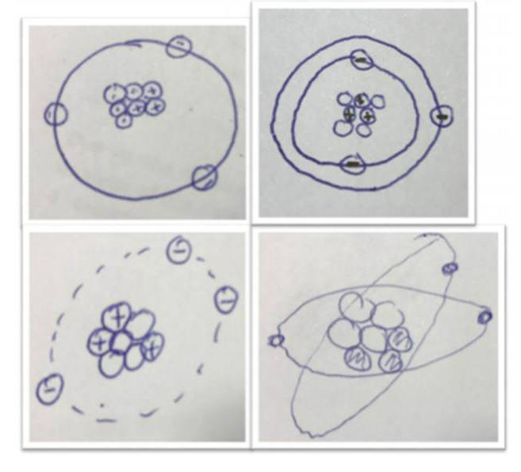
2. ¿Qué sabemos de física de partículas?
Y hay un reflejo en el alumnado…
Por cierto, ¿hay algo en los dibujos de los alumnos y alumnas que no aparezca en los modelos atómicos anteriores?
Efectivamente, el neutrón: el neutrón fue propuesto por Rutherford en 1920, pero descubierto experimentalmente en 1932 por Chadwick
Modelos atómicos dibujados por alumnado de 4º de ESO. Imagen extraída del trabajo de Cascarosa et al., 2022

Slide 10
2. ¿Qué sabemos de física de partículas?
Y hay un reflejo en el alumnado…
Reflexiones didácticas
El desarrollo del modelo atómico es una parte ideal de las ciencias para poder trabajar la propia naturaleza de la ciencia. En este caso, el desarrollo de la teoría (modelos atómicos) frente a la práctica (lo que se descubre)
Modelos atómicos dibujados por alumnado de 4º de ESO. Imagen extraída del trabajo de Cascarosa et al., 2022
Hasta aquí, más o menos bien...

Slide 11
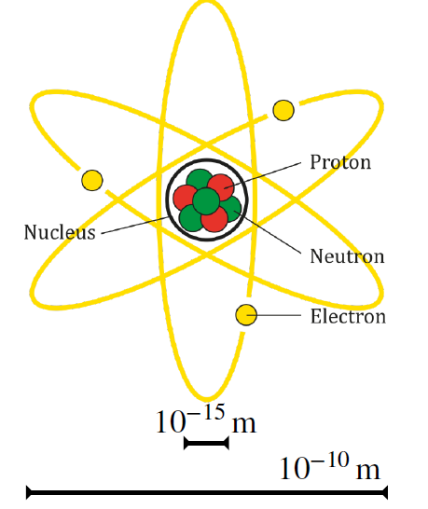
2. ¿Qué sabemos de física de partículas?
Pero, ¿y si nos centramos en las partículas que lo forman?
¡Ojo! Entre núcleo y electrones hay 5 ceros…
Es como si comparamos un 1mm frente a 100m

Slide 12
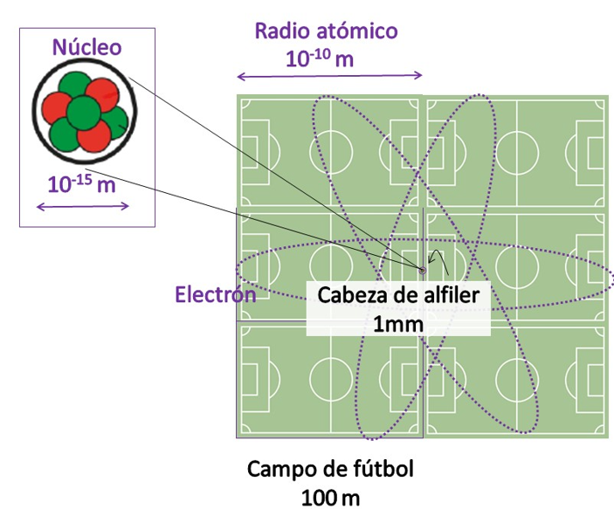
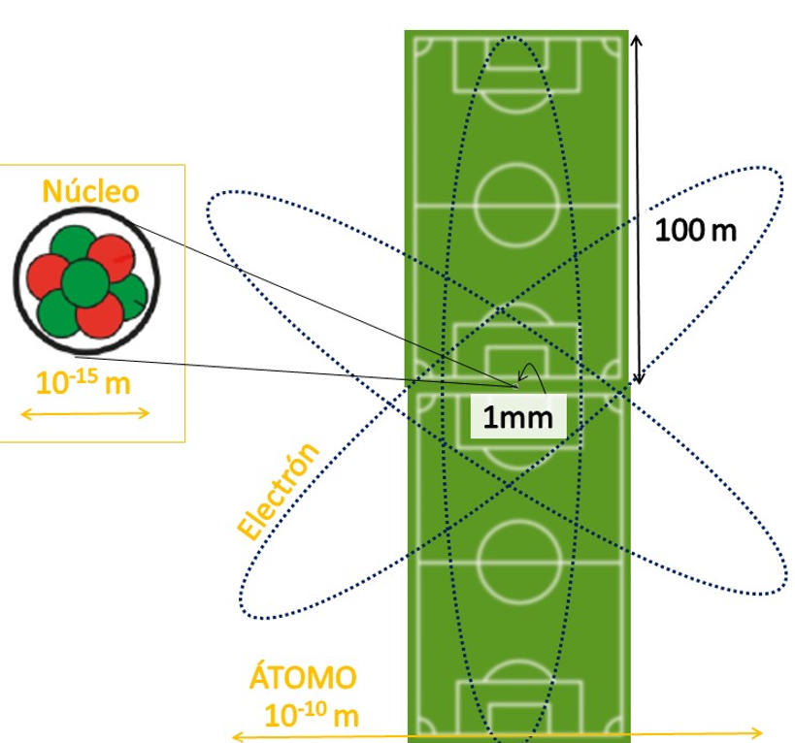
2. ¿Qué sabemos de física de partículas?
Es como si comparamos un 1mm frente a 100m (como la cabeza de un alfiler en la portería de
campo de fútbol comparada con la distancia entre porterías)
Reflexiones didácticas
¿Y qué hay en medio?
Pues NADA.
Al tratar el átomo en clase, esta es una verdadera complicación, ya que el concepto del “vacío” es complejo. Explicamos la nada como la ausencia de materia, pero, ¿puede haber materia entre lo que conforma la materia?
Extraído de Pozuelo-Muñoz y Rodríguez-Casals (2024)

Slide 13
2. ¿Qué sabemos de física de partículas?
Estos números son muy pequeños, pero… ¿Cuánto de pequeños?
Reflexiones didácticas
¿Y cómo de pequeño o grande es 10^-15?
Se pueden trabajar las escalas. Dejar los números escritos con las exponenciales no suele tener significa para el alumnado. Es interesante incorporar comparaciones.
RECURSO
https://htwins.net/scale2/

Slide 14
2. ¿Qué sabemos de física de partículas?
Pero, ¿y si nos centramos en las partículas que lo forman?
¿Partículas Elementales?
¿Todo se compone de esto o hay más cosas?
¿Todas se comportan de la misma manera?

Slide 15
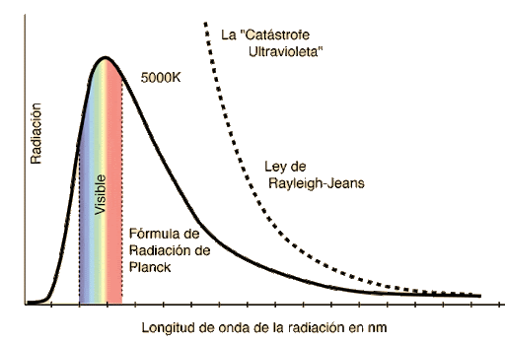
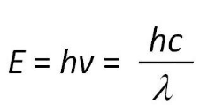
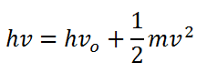
2. ¿Qué sabemos de física de partículas?
Hasta llegar al modelo atómico…
1900 - Max Planck: al intentar resolver el problema de la radiación del cuerpo negro, introdujo el concepto de los cuantos de energía, un paso que abrió la puerta a la física cuántica.
1905 – Albert Einstein: En 1887 Heinrich Hertz observó que cuando luz de cierta frecuencia ilumina un material (como el metal), libera electrones de su superficie (algo contrario a la teoría clásica, porque solo se producía debido a partir de una frecuencia umbral. Einstein explicó este fenómeno aplicando la idea de energía cuantizada de Planck. Efecto Fotoeléctrico y posibilidad de la dualidad onda partícula
1913 – Neils Bohr propone un modelo del átomo en el que los electrones orbitaban en niveles de energía discretos, influenciado por los primeros avances cuánticos.

Slide 16
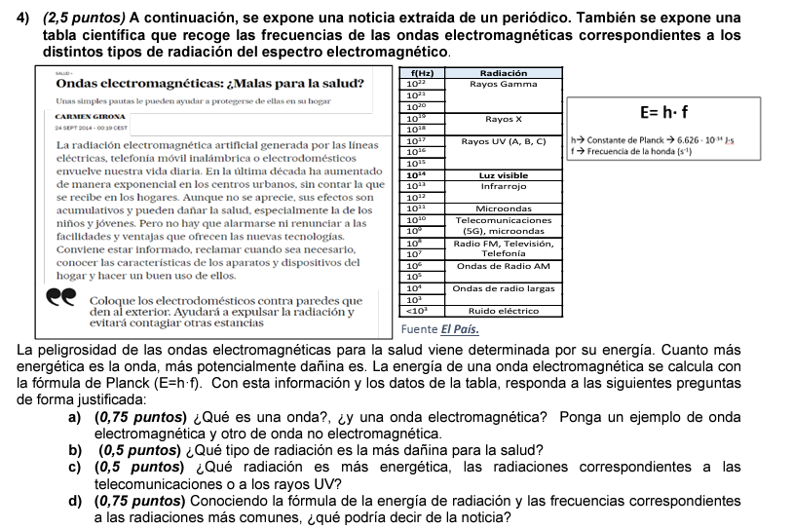
2. ¿Qué sabemos de física de partículas?
Hasta llegar al modelo atómico…
PAU 2024
CIENCIAS GENERALES
1900 - Max Planck: al intentar resolver el problema de la radiación del cuerpo negro, introdujo el concepto de los cuantos de energía, un paso que abrió la puerta a la física cuántica.
1905 – Albert Einstein: En 1887 Heinrich Hertz observó que cuando luz de cierta frecuencia ilumina un material (como el metal), libera electrones de su superficie (algo contrario a la teoría clásica, porque solo se producía debido a partir de una frecuencia umbral. Einstein explicó este fenómeno aplicando la idea de energía cuantizada de Planck. Efecto Fotoeléctrico y posibilidad de la dualidad onda partícula
1913 – Neils Bohr propone un modelo del átomo en el que los electrones orbitaban en niveles de energía discretos, influenciado por los primeros avances cuánticos.

Slide 17
2. ¿Qué sabemos de física de partículas?
Hasta llegar al modelo atómico…
1900 - Max Planck: al intentar resolver el problema de la radiación del cuerpo negro, introdujo el concepto de los cuantos de energía, un paso que abrió la puerta a la física cuántica.
1905 – Albert Einstein: En 1887 Heinrich Hertz observó que cuando luz de cierta frecuencia ilumina un material (como el metal), libera electrones de su superficie (algo contrario a la teoría clásica, porque solo se producía debido a partir de una frecuencia umbral. Einstein explicó este fenómeno aplicando la idea de energía cuantizada de Planck. Efecto Fotoeléctrico y posibilidad de la dualidad onda partícula
En PAU muchas veces
1913 – Neils Bohr propone un modelo del átomo en el que los electrones orbitaban en niveles de energía discretos, influenciado por los primeros avances cuánticos.

Slide 18
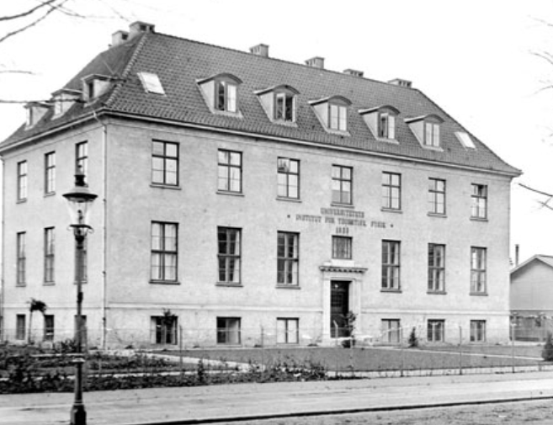
2. ¿Qué sabemos de física de partículas?
Heisenberg, pupilo de Bohr en el Instituto de Física Teórica de la Universidad de Copenhague
Werner Heisenberg
1925 - Desarrolla la mecánica matricial, abstrayendo el comportamiento del átomo mediante matrices que parecían carecer de sentido físico directo.
1927 - Principio de incertidumbre: Establece límites fundamentales al conocimiento simultáneo de la posición y el momento de una partícula, desafiando el determinismo clásico
1926 –Erwin Schrödinger
Introdujo la ecuación de onda cómo evolucionan las funciones de onda de las partículas subatómicas, es decir, las probabilidades de encontrar una partícula en un lugar determinado en un momento dado
Interpretación de Copenhague
Problemas en las interpretaciones y enfrentamientos entre científicos…

Slide 19
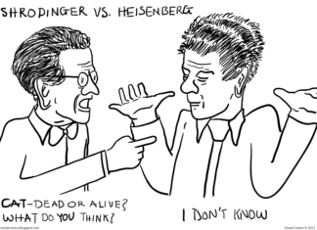
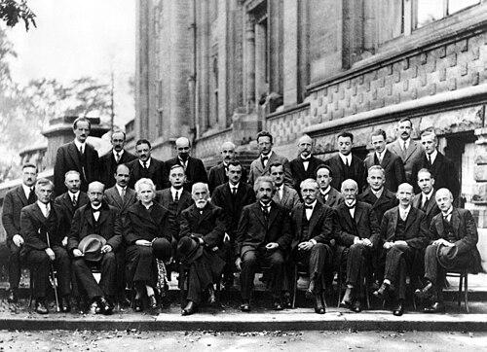
2. ¿Qué sabemos de física de partículas?
Conferencia de Solvay en 1927
Schödinger habló del gato para afear la incertidumbre de Heisemberg
Extraído de aziza-physics
Albert Einstein dijo a Borh:
"Dios no juega a los dados con el universo
La respuesta de Borh:
"Einstein, deje de decirle a Dios lo que tiene que hacer.“
A su vez, Stephen Hawking añadió:
"Dios no sólo juega a los dados con el Universo; sino que a veces los arroja donde no podemos verlos."

Slide 20
2. ¿Qué sabemos de física de partículas?
Todo esto y mucho más, viene contado en el libro
Un verdor terrible
Libro exquisito, sencillo de leer y apasionante
Yo lo recomendaría para estudiantes desde 4º de ESO en adelante

Slide 21
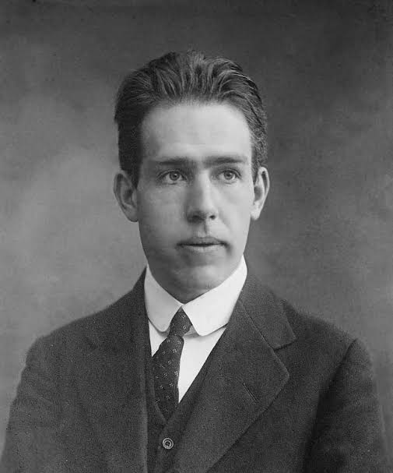
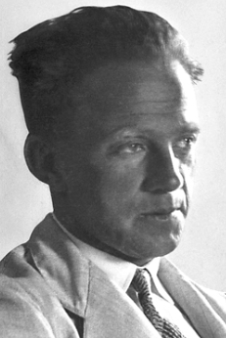
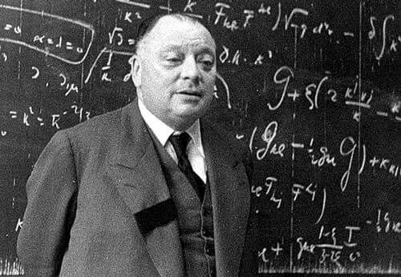
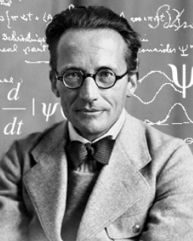
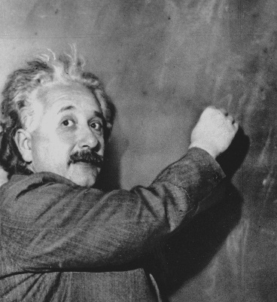
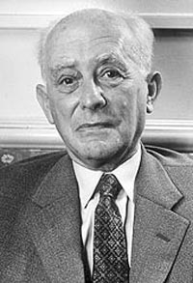
2. ¿Qué sabemos de física de partículas?
Y, ¿quién llevaba razón?
Ambos, y las teorías eran complementarias una a la otra
¿Y españoles en la época?
Y junto a otros muchos, definieron la Mecánica Cuántica
Ahora faltaba intentar unificar las dos grandes teorías del momento: la mecánica cuántica y la relatividad

Slide 22
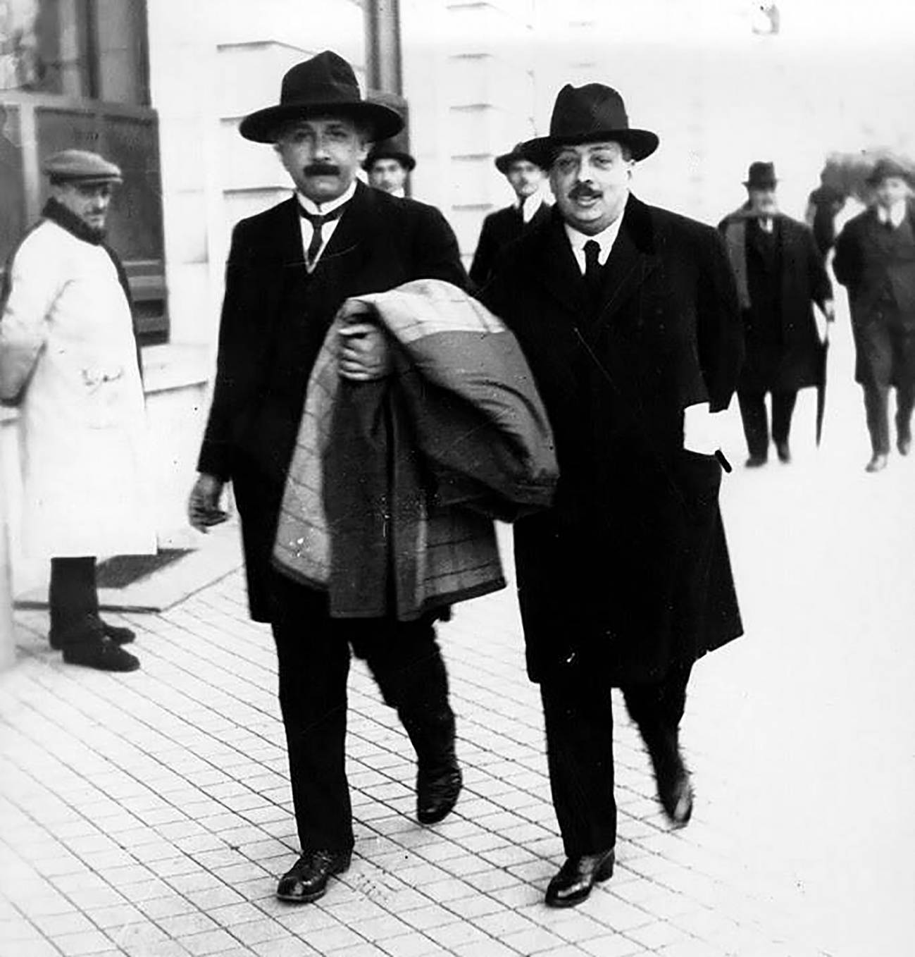
2. ¿Qué sabemos de física de partículas?
Blas Cabrera Infante
Grande contribuciones al magnetismo (Ley Cabrera)
Amigo de Einstein
Su carrera se vio truncada por la Guerra Civil y su vinculación a la República
¿Y españoles?

Slide 23
2. ¿Qué sabemos de física de partículas?
En 1928, Paul Dirac planteó una ecuación que unificaba las dos grandes teorías de la época:
Mecánica cuántica
Entre nosotros, la ciencia que estudia las cosas muy pequeñas
Teoría cuántica de campos
Relatividad Especial
Entre nosotros, las cosas que van muy muy rápido
Que suena espectacular, pero entre nosotros podemos entenderla como… cosas muy pequeñas que se mueven muy muy rápido
Dicen que la ecuación más bella de la física, y también la más….
…tatuada, aunque como a menudo ocurre con una interpretación errónea

Slide 24
2. ¿Qué sabemos de física de partículas?
En 1928, Paul Dirac planteó una ecuación que unificaba las dos grandes teorías de la época:
Mecánica cuántica
Entre nosotros, la ciencia que estudia las cosas muy pequeñas
Teoría cuántica de campos
Relatividad Especial
Entre nosotros, las cosas que van muy muy rápido
Que suena espectacular, pero entre nosotros podemos entenderla como… cosas muy pequeñas que se mueven muy muy rápido
Reflexiones didácticas
¿Y todo esto hay que saber?
No. Ni mucho menos hay que saber todo esto, pero sí es importante tener una base un poco más allá de lo que hacemos en clase. La teoría cuántica de campos va mucho más allá de cosas pequeñas que se mueven muy rápido, pero nos da un soporte.
Dicen que la ecuación más bella de la física, y también la más….

Slide 25
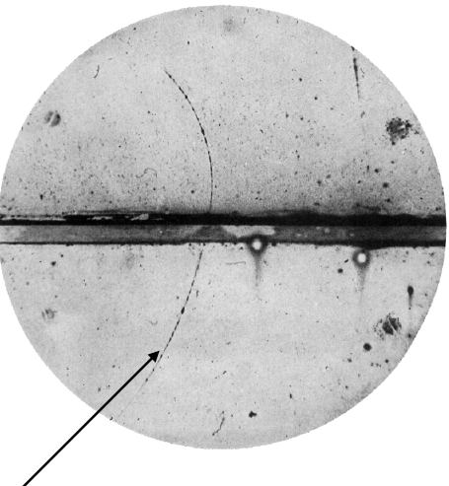
2. ¿Qué sabemos de física de partículas?
Y más implicaciones…
Según esta ecuación, deben existir partículas idénticas a las que tenemos pero con energía negativa
¿Cómo? ¿Y qué sería eso?
En 1932, Anderson capta, usando un instrumento de detección que se comporta como un electrón pero con carga positiva 🡪 Lo llamó positrón y era la prueba de existencia de Antimateria
Se descubre la ANTIMATERIA
¿Y con qué instrumento?

Slide 26
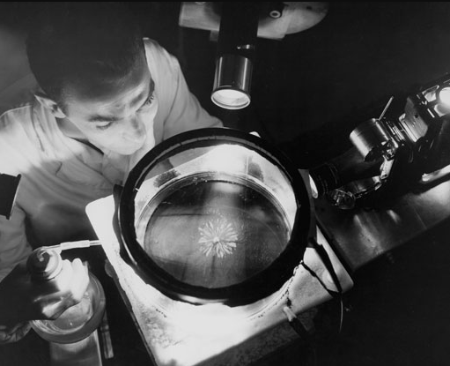
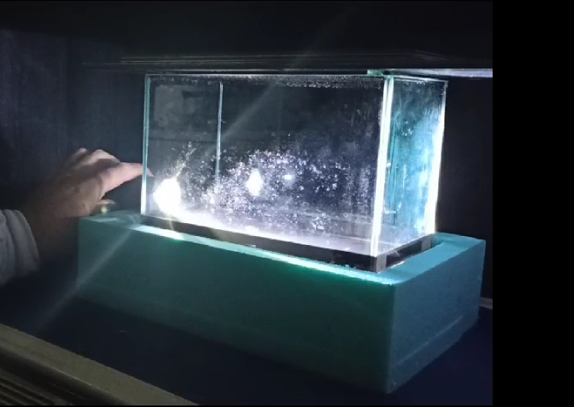
2. ¿Qué sabemos de física de partículas?
Con una cámara de niebla (profesional)
O con una propia…
Imagen de 1957 (se observan partículas alfa)
Pero antes de hablar de la cámara de niebla, sigamos con las partículas…

Slide 27
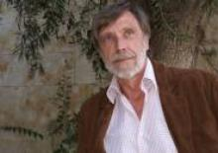
2. ¿Qué sabemos de física de partículas?
Podría decirse que este descubrimiento es el origen de la identificación de otras muchas partículas…
Un español estuvo en su descubrimiento en 1974: Álvaro de Rújula
Entonces se decide comenzar a clasificarlas, al igual que se hizo con la tabla periódica
Y otras muchas… (actualmente más de 300 partículas)

Slide 28
2. ¿Qué sabemos de física de partículas?

Slide 29
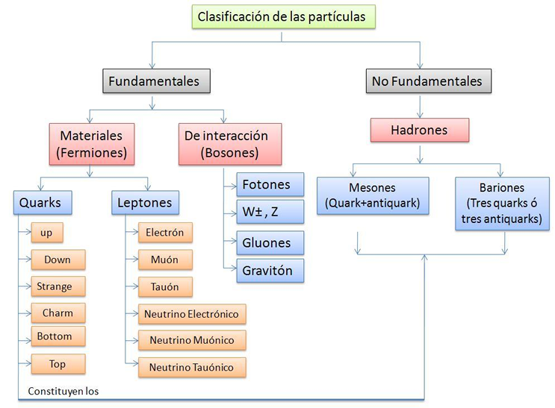
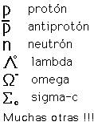
2. ¿Qué sabemos de física de partículas?

Slide 30
2. ¿Qué sabemos de física de partículas?
¿Cosas que nos llaman la atención?
¿¿Cómo?? ¿No fundamentales?
Higgs
¿Falta alguno conocido?

Slide 31
2. ¿Qué sabemos de física de partículas?
Reflexiones didácticas
¿Y todo esto hay que saber? No sería necesario, pero sí que hay aspectos que puede ser importante tratarlos. Por ejemplo, el protón y el neutrón NO son partículas fundamentales. Se puede dejar puerta abierta para exponer que hay cosas más allá…
¿¿Cómo?? ¿No fundamentales?
Higgs
Y esas cosas más allá, se recogen en…

Slide 32
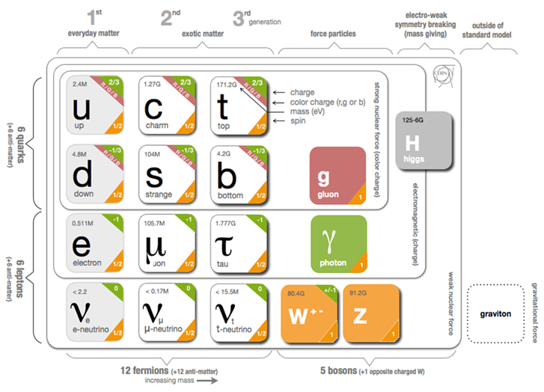
2. ¿Qué sabemos de física de partículas?
EL MODELO ESTÁNDAR DE PARTÍCULAS
Modelo Estándar de partículas. Extraído de: CERN

Slide 33
2. ¿Qué sabemos de física de partículas?
EL MODELO ESTÁNDAR DE PARTÍCULAS
Y otra forma de representarlo…
Aunque mejor quedarnos con la otra forma…

Slide 34
2. ¿Qué sabemos de física de partículas?
EL MODELO ESTÁNDAR DE PARTÍCULAS
Modelo Estándar de partículas. Extraído de: CERN

Slide 35
2. ¿Qué sabemos de física de partículas?
EL MODELO ESTÁNDAR DE PARTÍCULAS
Modelo Estándar de partículas. Extraído de: CERN

Slide 36
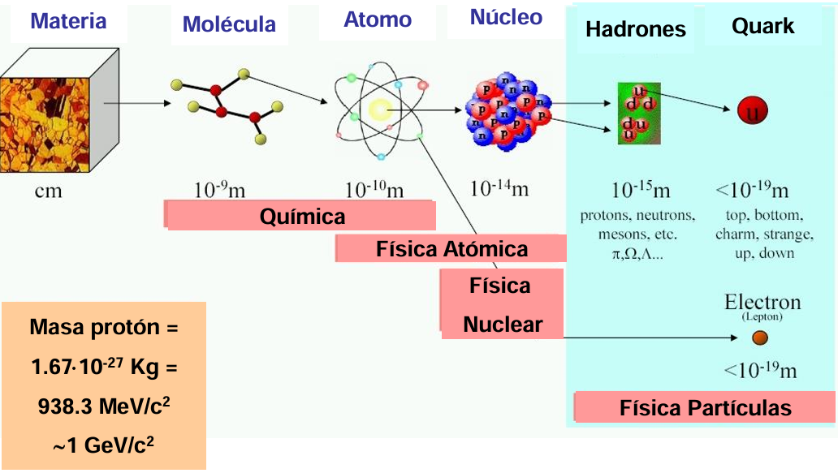
2. ¿Qué sabemos de física de partículas?
Volvamos a las escalas…
RECURSO (otra vez)
https://htwins.net/scale2/

Slide 37
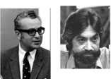
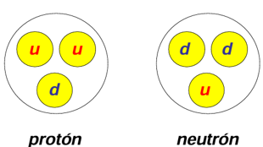
2. ¿Qué sabemos de física de partículas?
En 1964, se propuso la idea de los..
“ACES” nombre dado por Zweig
“Quarks” nombre dado por Gell-mann
“Three quarks for Muster” del libro Finnegans Wake de James Joyce (1939)
Zweig
Gell-Mann
La propuesta consistía en partículas elementales con cargas no enteras, y con características diferentes (“personalidades” o “sabores”)
¿y quién mantiene unidos a los quarks?
Entonces, sabiendo que…
¿cómo se podría formar un protón o un neutrón?

Slide 38
2. ¿Qué sabemos de física de partículas?
En 1964, se propuso la idea de los..
“ACES” nombre dado por Zweig
“Quarks” nombre dado por Gell-mann
“Three quarks for Muster” del libro Finnegans Wake de James Joyce (1939)
Zweig
Gell-Mann
La propuesta consistía en partículas elementales con cargas no enteras, y con características diferentes (“personalidades” o “sabores”)
gluones
¿y quién mantiene unidos a los quarks?
Entonces, sabiendo que…
¿cómo se podría formar un protón o un neutrón?

Slide 39
2. ¿Qué sabemos de física de partículas?
En 1964, se propuso la idea de los..
“ACES” nombre dado por Zweig
“Quarks” nombre dado por Gell-mann
“Three quarks for Muster” del libro Finnegans Wake de James Joyce (1939)
Zweig
Gell-Mann
La propuesta consistía en partículas elementales con cargas no enteras, y con características diferentes (“personalidades” o “sabores”)
LIBRO contado por un investigador “novato” que comparte pasillo con Gell-Mann y Feynman
gluones
Entonces, sabiendo que…
¿cómo se podría formar un protón o un neutrón?

Slide 40
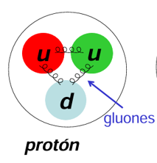
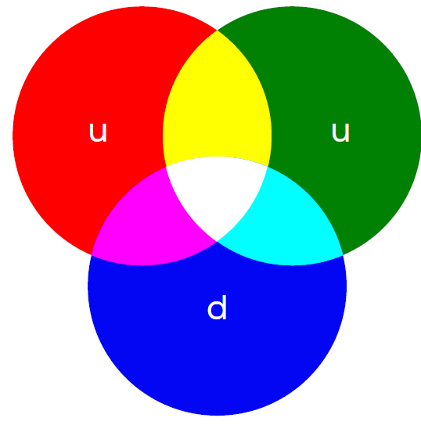
2. ¿Qué sabemos de física de partículas?
Pero los quarks se representan con colores…
Duda: ¿También se representan con colores otras partículas como electrones, protones o neutrones..?
¿Hay un razón?
SÍ
NO
Provoca problemas de comprensión
Cromodinámica Cuántica (QCD)
CARGA DE COLOR
- Se asigna un a los quarks tres "colores" (rojo, verde y azul) y sus anticolores 🡪 representación matemática abstracta
- Los quarks NO pueden observarse de forma aislada debido al confinamiento de color, ya que siempre se agrupan en hadrones, donde sus colores se neutralizan (como en el protón).

Slide 41
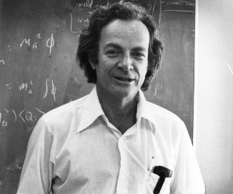
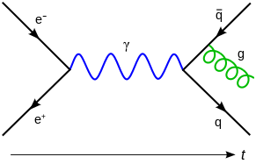
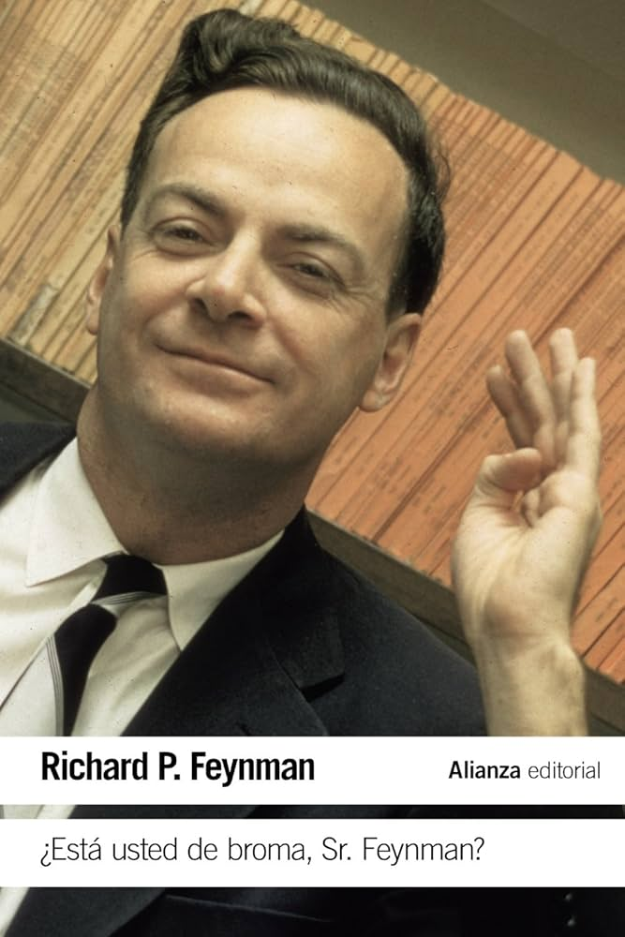
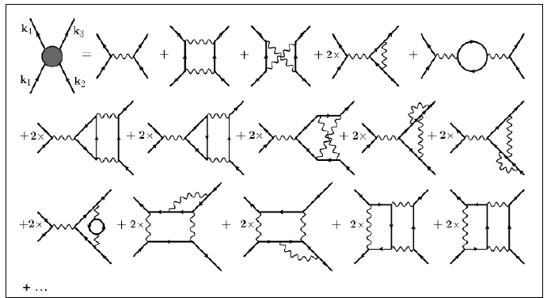
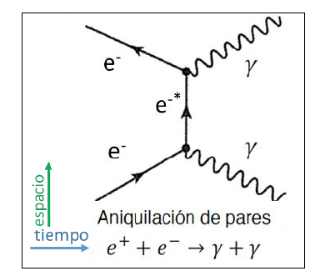
2. ¿Qué sabemos de física de partículas?
Richard Feynman trabajó sobre esto, unificando la Teoría cuántica de Campos y la Electrodinámica Cuántica
Aunque si hablamos de Feynman y partículas, la genialidad vino en otra cosa…
LOS DIAGRAMAS DE FEYNMAN
Una genialidad que reduce a un gráfico sencillísimo las interacciones de la materia a nivel fundamental
LIBRO sobre anécdotas de la vida de Feynman, escrito por el mismo
Y no solo interacciones básicas… (cada línea representa un desarrollo matemático)
¿va hacia el pasado?
No, representa la antimateria

Slide 42
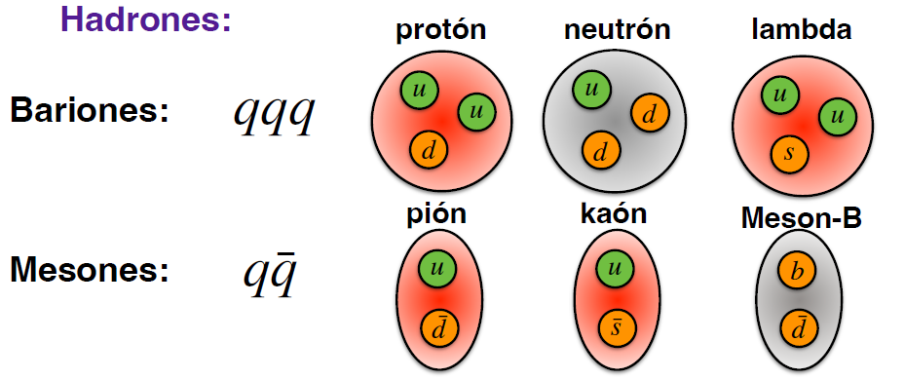
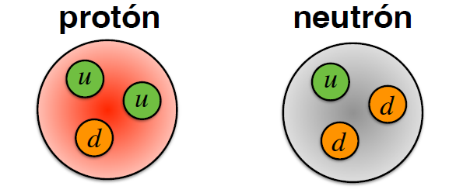
2. ¿Qué sabemos de física de partículas?
Aterricemos…
Partículas que generan la materia de nuestro día a día: Los quarks
Protón y Neutrón NO son partículas fundamentales
Lo que realmente nos interesa
Reflexiones didácticas
¿Es importante tener esto presente?
Entender qué es un quark, cómo están unidos para formar un protón o neutrón, analizar las características que los definen… Todo eso, no es necesario

Slide 43
2. ¿Qué sabemos de física de partículas?
Reflexiones didácticas
Partículas que generan la materia de nuestro día a día: Los quarks
Protón y Neutrón NO son partículas fundamentales
¿Es interesante plantear preguntas de ciencia en el aula que están en el límite del conocimiento actual?
Nunca un alumno o alumna os ha preguntado: ¿y no hay algo más pequeño de los protones o neutrones?
¿Debería el profesorado estar preparado para responder, al menos de forma sencilla, estas preguntas?
SABER LOS NOMBRES DE LAS COSAS IMPORTA POCO, LO IMPORTANTE ES TENER LA IDEA, EL CONCEPTO o al menos LA NOCIÓN e incluso la DUDA de lo que es algo…
¿y podemos encontrar quarks sueltos de uno e uno?
¿y son bolitas dentro de bolitas? ¿y los protones y neutrones son bolitas?
¿puede hacer que el alumnado se haga preguntas que ni siquiera nosotros planteamos por estar “encorsetados” a la noción de “bolita”?

Slide 44
2. ¿Qué sabemos de física de partículas?
Las FUERZAS FUNDAMENTALES DEL UNIVERSO
Modelo Estándar de partículas. Extraído de: CERN

Slide 45
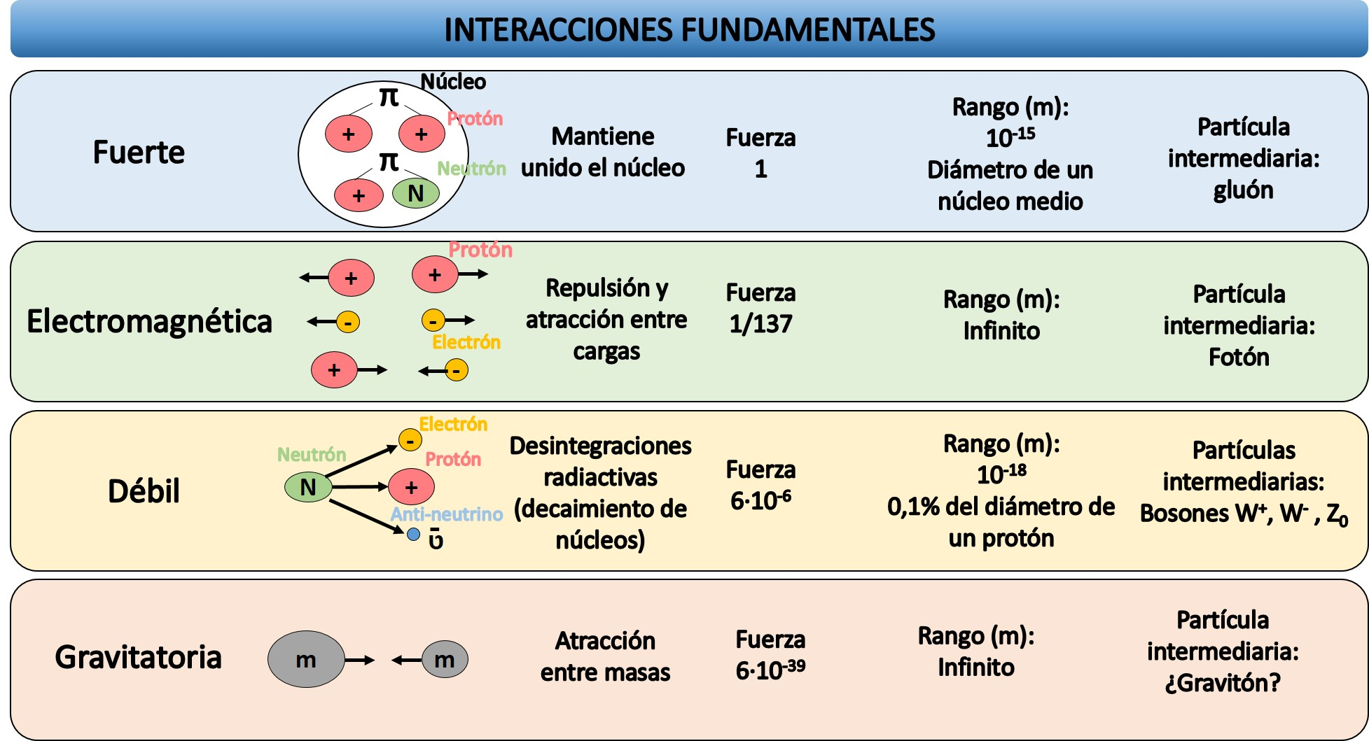
2. ¿Qué sabemos de física de partículas?
¿Nunca un o una estudiante os ha preguntado por qué si los protones se repelen, están unidos dentro del núcleo?
Las FUERZAS FUNDAMENTALES DEL UNIVERSO
Para nosotros entendernos:
Extraído de Pozuelo-Muñoz y Rodríguez-Casals (2024)

Slide 46
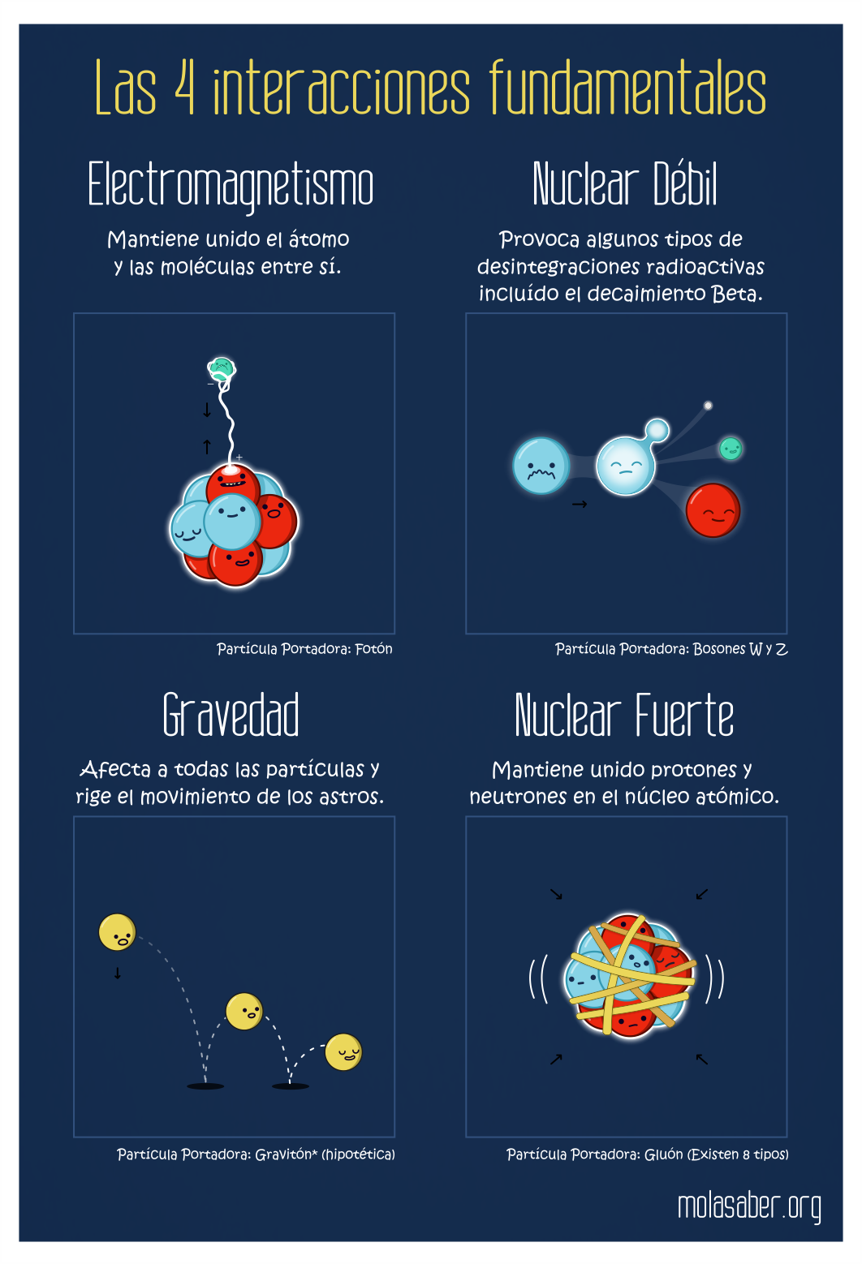
2. ¿Qué sabemos de física de partículas?
Las FUERZAS FUNDAMENTALES DEL UNIVERSO
Para poder exponer:

Slide 47
2. ¿Qué sabemos de física de partículas?
Y otras cosas…
Bosones como intercambiadores de fuerzas
El bosón de Higgs como responsable de la masa
Sin descubrir porque su “fuerza” es minúscula
Detectado en 1956
Apenas interaccionan
Nos atraviesan 10¹² neutrinos por segundo
Modelo Estándar de partículas. Extraído de: CERN

Slide 48
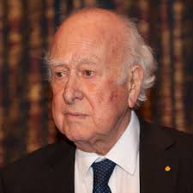
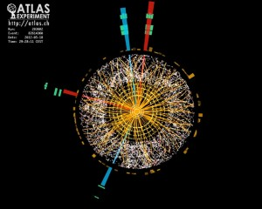
2. ¿Qué sabemos de física de partículas?
Y si hablamos de física de partículas, tenemos que hablar del Bosón de Higgs
PROBLEMAS EN EL MODELO CON EL ORIGEN DE LA CARGA
El Modelo Estándar requiere que las partículas mediadoras (bosones), no tengan masa… pero sabemos que eso no es así
¿Cómo adquieren masa las partículas?
Mecanismo de Higgs
1964 - Peter Higgs teorizaron esta idea
Todas las partículas serían generadas en el Big Bang SIN MASA, pero al interaccionar con un nuevo campo, CAMPO DE HIGGS, adquirirían masa
Mayor masa cuando mayor sea la interacción

Slide 49
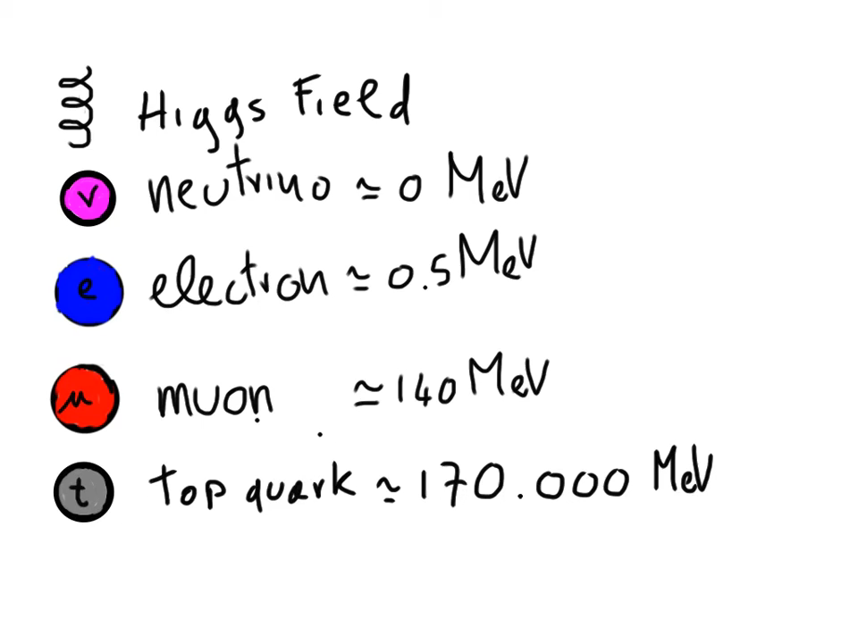
2. ¿Qué sabemos de física de partículas?
https://www.youtube.com/watch?v=pAK_phiroYk

Slide 50
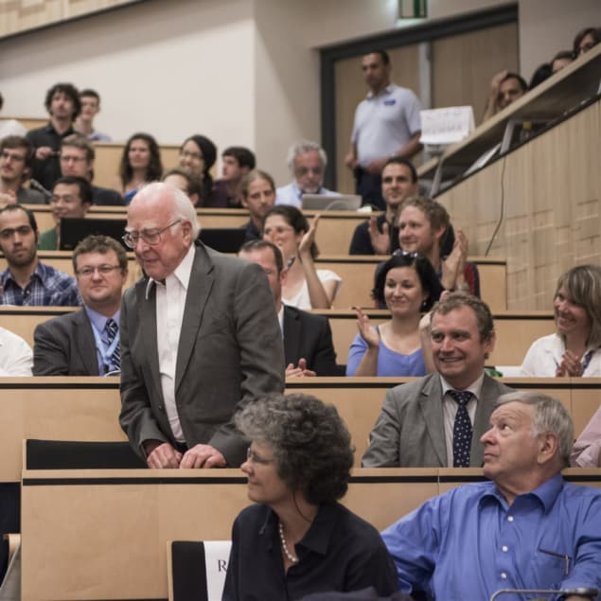
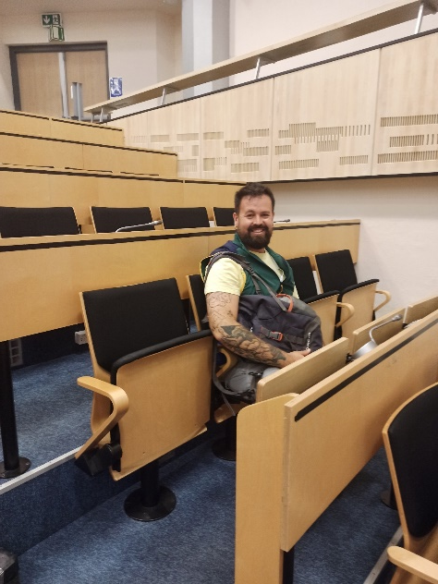
2. ¿Qué sabemos de física de partículas?
Se predijo en 1964, pero se encontró experimentalmente en 2012
Recibió el Nobel en 2013
Peter Higgs murió en Abril de 2024
Y entonces, todo el mundo se hace la foto…
Si visitas el CERN, te avisan de cuál era el sitio en el que se sentaba Peter Higgs

Slide 52
2. ¿Qué sabemos de física de partículas?
CENTROS DE INVESTIGACIÓN
Internacionales
Detector de neutrinos Super-Kamiokande (Japón)

Slide 53
2. ¿Qué sabemos de física de partículas?
CENTROS DE INVESTIGACIÓN
Internacionales
CERN (Suiza)

Slide 54
2. ¿Qué sabemos de física de partículas?
CENTROS DE INVESTIGACIÓN
Internacionales
CERN (Suiza)

Slide 55
2. ¿Qué sabemos de física de partículas?
CENTROS DE INVESTIGACIÓN
Internacionales
Y puede ser visitado por profes de secundaria
CERN (Suiza)

Slide 56
2. ¿Qué sabemos de física de partículas?
CENTROS DE INVESTIGACIÓN
Y nacionales

Slide 57
2. ¿Qué sabemos de física de partículas?
CENTROS DE INVESTIGACIÓN
Y regionales/locales
Y también se puede visitar sin un viaje demasiado largo

Slide 58
2. ¿Qué sabemos de física de partículas?
Algunas aplicaciones actuales
Y tecnología del día a día con origen en los laboratorios de física de partículas
Nacimiento de la www
Diseño y fabricación de la pantalla táctil

Slide 59
2. ¿Qué sabemos de física de partículas?
¿Actualidad?

Slide 60
2. ¿Qué sabemos de física de partículas?
¿Actualidad?
Extraído de CPAN

Slide 61
2. ¿Qué sabemos de física de partículas?
Aceleradores
Colisionar partículas a muy alta energía
Haces de partículas giran en sentidos opuestos, en trayectorias separadas, y en algunos puntos se les hace colisionar.
Extraído de Dra. Begoña de la Cruz (CIEMAT)

Slide 62
2. ¿Qué sabemos de física de partículas?
Aceleradores
Esto entra en 2º de bachillerato…
¿Y cómo se aceleran?
Extraído de Dra. Begoña de la Cruz (CIEMAT)

Slide 63
2. ¿Qué sabemos de física de partículas?
Aceleradores
Esto también entra en 2º de bachillerato…
¿Y cómo se curvan las partículas?
Extraído de Pozuelo-Muñoz y Rodríguez-Casals (2024)
Extraído de Dra. Begoña de la Cruz (CIEMAT)

Slide 64
2. ¿Qué sabemos de física de partículas?
Aceleradores
Extraído de Dra. Begoña de la Cruz (CIEMAT)

Slide 65
2. ¿Qué sabemos de física de partículas?
Aceleradores
a) Extraído del CERN; b) c) d) Elaboración propia

Slide 66
2. ¿Qué sabemos de física de partículas?
Aceleradores

Slide 67
2. ¿Qué sabemos de física de partículas?
Detectores

Slide 68
2. ¿Qué sabemos de física de partículas?
Detectores

Slide 69
2. ¿Qué sabemos de física de partículas?
Detectores

Slide 70
2. ¿Qué sabemos de física de partículas?
Y todo eso, para darnos cuenta de que….
Y que…
Reflexiones didácticas
¿Y nuestros alumnos y alumnas no deben ser conscientes de lo poco que conocemos?

Slide 71
3. ¿Se trabaja la física de partículas en ESO y Bachillerato?
El caso del currículum
El caso de los libros de texto
No vamos a analizar de forma exhaustiva el currículum o los libros de texto, pero se mostrarán algunos ejemplos de lo que nos podemos encontrar
Reflexiones didácticas
¿Hacer caso a los libros de texto?
Es importante recordar que los libros de texto NO SON el punto de partida sobre lo que hay que impartir, sino el Currículum. Pero es interesante tener presente cómo van cambiando los libros y si dichos cambios encajan con nuestro criterio como docente

Slide 72
3.1. ¿Está en el currículum?
Los Saberes Básicos LOMLOE
(de 1º a 3º de ESO)

Slide 73
3.1. ¿Está en el currículum?

Slide 74
3.1. ¿Está en el currículum?
Los Saberes Básicos LOMLOE
(de 4º de ESO)

Slide 75
3.1. ¿Está en el currículum?
Los Saberes Básicos LOMLOE
(de 2º de BACH)

Slide 76
3.1. ¿Está en el currículum?
Currículum Aragón
(de 4º de ESO)

Slide 77
3.1. ¿Está en el currículum?
Currículum Aragón
(de 2º de BACH)

Slide 78
3.1. ¿Está en el currículum?
Currículum Aragón
(de 2º de BACH)

Slide 79
3.1. ¿Está en el currículum?
Extraído de TFM de investigación de Javier Gómez Fauro (Director Jorge Pozuelo-Muñoz)

Slide 80
3.1. ¿Está en el currículum?
Reflexiones didácticas
En definitiva, en el currículum tenemos presente la física de partículas en mayor o menor medida

Slide 81
2. ¿Qué sabemos de física de partículas?
EVAU Unizar
IES Bajo Aragón. Departamento de Física y Química

Slide 82
3.2. ¿Y en los libros de texto?
¿Aparece la física de partículas en los libros de texto?
¿Hasta qué nivel de profundidad o complejidad?
¿En qué cursos sí y en qué cursos no?
Actividad
Por parejas, vamos a buscar en diferentes libros de texto de física y química si aparece la física de partículas y anotamos lo que hemos encontrado

Slide 83
3.2. ¿Y en los libros de texto?
Libros 2º de ESO

Slide 84
3.2. ¿Y en los libros de texto?
Libros 3º de ESO

Slide 85
3.2. ¿Y en los libros de texto?
Libros 4º de ESO

Slide 86
3.2. ¿Y en los libros de texto?
Libros 1º BACH

Slide 87
3.2. ¿Y en los libros de texto?
Libros 2º de BACH

Slide 88
3.2. ¿Y en los libros de texto?
Libros 2º de BACH

Slide 89
3.2. ¿Y en los libros de texto?
Extraído de TFM de investigación de Javier Gómez Fauro (Director Jorge Pozuelo-Muñoz)

Slide 90
3.2. ¿Y en los libros de texto?
Extraído de TFM de investigación de Javier Gómez Fauro (Director Jorge Pozuelo-Muñoz)

Slide 91
3.2. ¿Y en los libros de texto?
Extraído de TFM de investigación de Javier Gómez Fauro (Director Jorge Pozuelo-Muñoz)

Slide 92
3.2. ¿Y en los libros de texto?
Extraído de TFM de investigación de Javier Gómez Fauro (Director Jorge Pozuelo-Muñoz)

Slide 93
3.2. ¿Y en los libros de texto?
Extraído de TFM de investigación de Javier Gómez Fauro (Director Jorge Pozuelo-Muñoz)

Slide 94
3.2. ¿Y en los libros de texto?
CONCLUSIONES
En los libros de texto aparece mucho más de la hipótesis que teníamos inicialmente
No existen criterios definidos para que aparezcan o no estos contenidos ni por editorial ni por edad
Hay inquietud por incorporar el tema pero no hay nada sistematizado ni acordado
Necesidad de preguntar a docentes, alumnos/as y seguir investigando
Necesidad de preguntar a docentes, alumnos/as y seguir investigando

Slide 95
3. ¿Y cómo trabajar la física de partículas en el aula?
Muchas opciones
(como con todo…)

Slide 96
2. ¿Qué sabemos de física de partículas?
¿Y materiales educativos?
No hay demasiados materiales (y hemos buscado…):
Hay maquetas de aceleradores
Juegos para identificar partículas
Guías para fabricar una cámara de niebla (pero no para usarla en el aula de forma “didáctica”)
Más divulgación que educación…

Slide 97
2. ¿Qué sabemos de física de partículas?
¿Y materiales educativos?
Javier Santaolla (Divulgador que trabajó en el CERN)
Presentación del documental
https://phet.colorado.edu/sims/html/blackbody-spectrum/latest/blackbody-spectrum_all.html?locale=es

Slide 98
2. ¿Qué sabemos de física de partículas?
¿Y materiales educativos?
Recursos relacionados con el CERN
Web del CERN
Suele ser más divulgación que educación
https://phet.colorado.edu/sims/html/blackbody-spectrum/latest/blackbody-spectrum_all.html?locale=es

Slide 99
2. ¿Qué sabemos de física de partículas?
¿Y materiales educativos?
O demasiado avanzados…
Datos del CERN para poder analizar con los estudiantes
https://phet.colorado.edu/sims/html/blackbody-spectrum/latest/blackbody-spectrum_all.html?locale=es

Slide 100
2. ¿Qué sabemos de física de partículas?
¿Y materiales educativos?
Web con recursos pero nada de interés extremo..

Slide 101
2. ¿Qué sabemos de física de partículas?
¿Y materiales educativos?
Libro hecho a partir de un curso inicial que hicimos para docentes y tuvo muy buena acogida

Slide 102
2. ¿Qué sabemos de física de partículas?
¿Y materiales educativos?
Ahora estamos trabajando en intentar ampliar y mejorar

Slide 103
3. ¿Y cómo trabajar la física de partículas en el aula?
Muchas opciones
(como con todo…)
Optamos por una manera experimental
¿Es igual de real una piedra o un coche, que una partícula?
Cuya dificultad podremos adaptar al alumnado
(Curso, características, intereses, dificultades…)
Hagamos perceptible lo imperceptible (y sin ningún dispositivo electrónicos
LA CÁMARA DE NIEBLA

Slide 104
La cámara de niebla
Extraído de: https://www.nuledo.com/es/
Vamos a ello…
Planteamiento del taller:
Aportar los materiales para la construcción
Por grupos, plantear las diferentes opciones y construir nuestra propia cámara de niebla
Enfrentarse a las dificultades de construirla
Identificar fenómenos físico/químicos asociados e intentar dar respuesta a los mismos
Después de todo eso, observar

Slide 105
La cámara de niebla
HECHO CON ALUMNADO DE 1ºDE BACH
Y nosotros, ¿cómo podríamos demostrar que existen estas partículas?
Diseñemos nuestro experimento

Slide 106
La cámara de niebla
HECHO CON ALUMNADO DE 1ºDE BACH
¿Ideas?
Vamos a ello…

Slide 107
HECHO CON ALUMNADO DE 1ºDE BACH
Diseñemos nuestro experimento
¿Qué preguntas nos planteamos?
¿Materiales?
¿Qué condiciones básicas debe cumplir?
¿Cómo podemos hacerla?

Slide 108
HECHO CON ALUMNADO DE 1ºDE BACH
Para el próximo día
Traer los materiales para construir una cámara de niebla casera para su fácil montaje
Anotaciones (y fotografías) del proceso y justificación en la elección de los materiales.
Explicar por qué has utilizado esos materiales y no otros,
Explicar por qué la cámara de niebla es así y no de otra forma
¿Tenemos alguna forma de utilizar materiales que generen partículas para poder observar en la cámara de niebla?
Fuentes:
https://home.cern/news/news/experiments/how-make-your-own-cloud-chamber
https://www.youtube.com/watch?v=D77MWTbufbs

Slide 109
PRÓXIMO DÍA
Enseñaremos nuestras propias cámaras de niebla (caseras y no caseras)

Slide 110
PRÓXIMO DÍA
Analizaremos cómo podemos utilizar la cámara de niebla para mucho más que las partículas (termodinámica, programación, temperaturas, materiales…)

Slide 111
PRÓXIMO DÍA
Estudiaremos otros fenómenos con elementos adicionales como un tubo de rayos catódicos, fuentes radiactivas escolares (y no radiactivas y no escolares…)

Slide 112
PRÓXIMO DÍA
Analizaremos qué partículas podemos ver (pensar en un catálogo)

Slide 113
PRÓXIMO DÍA
De lo teórico a lo experimental
Y sobre todo, del mundo de las IDEAS al mundo REAL Y DEL AULA

Slide 114
Agradecimientos
¡¡¡Becas para visitarlo!!!

